Slide 1
Лабораторна 8
Шостака Віталія пп-31

Slide 2
Composite
Шаблон composite (компонувальник) – структурний шаблон проектування. Шаблон composite визначає, як групувати об'єкти, що до них можна було звертатися, як і до одного об'єкту. Мета композиції складає об'єкти в деревоподібну структуру для представлення ієрархії від приватного до цілого.

Slide 3
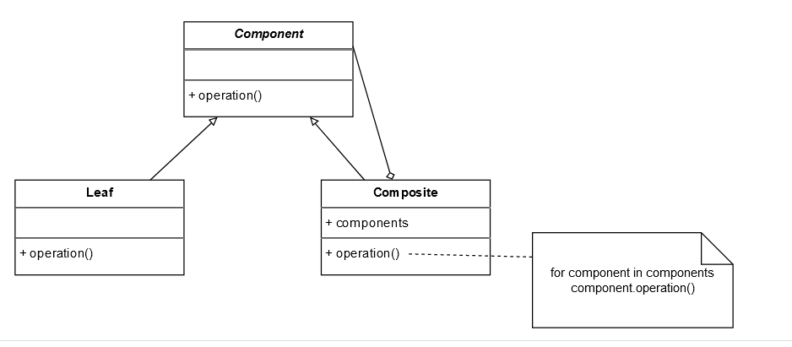
Приклад ситуації на UML діаграмі

Slide 4
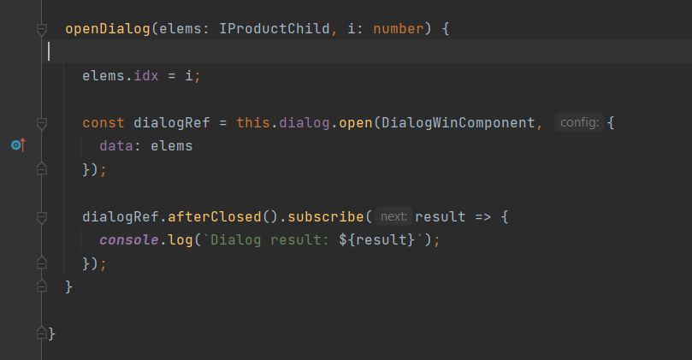
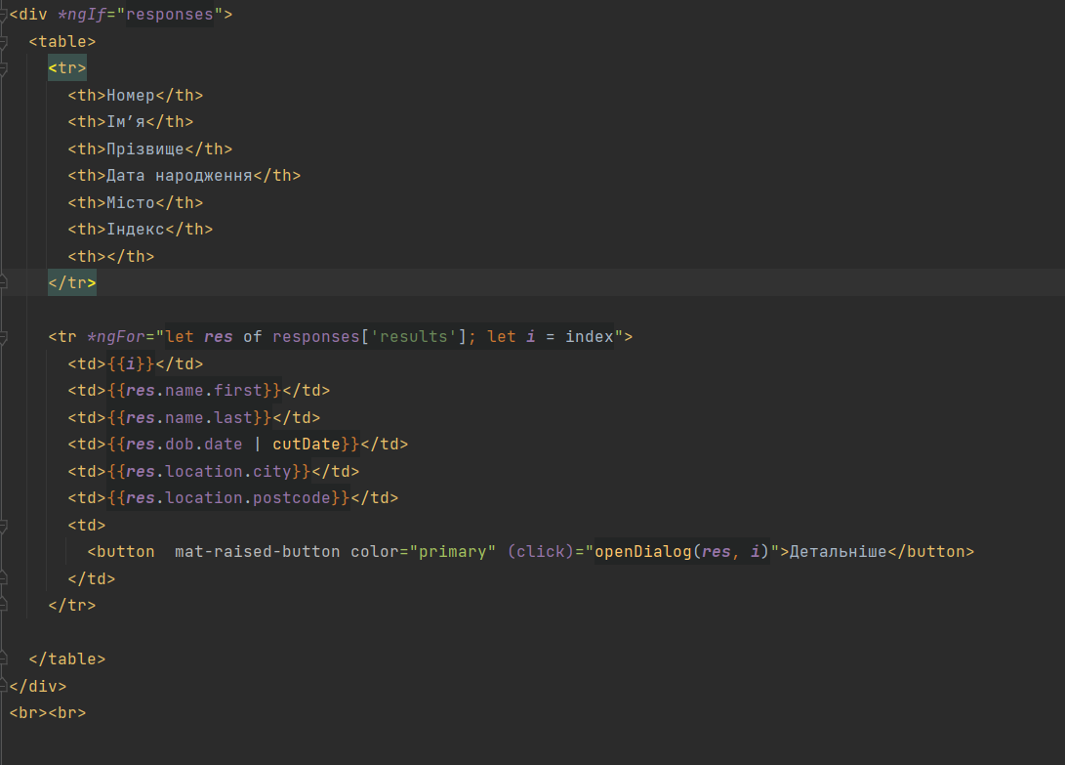
Приклад 1
Компонент виводу інформації

Slide 5
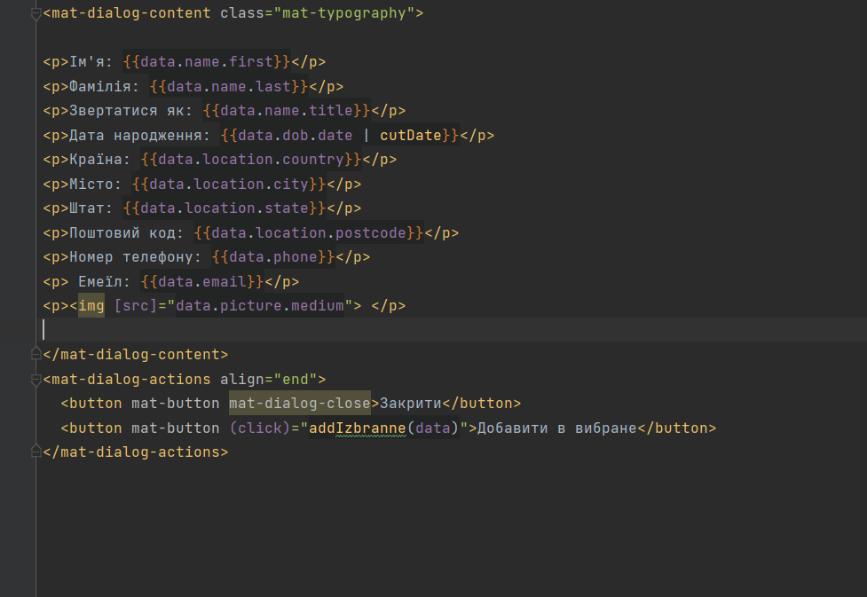
Компонент виводу інформації в діалоговом вікні

Slide 6
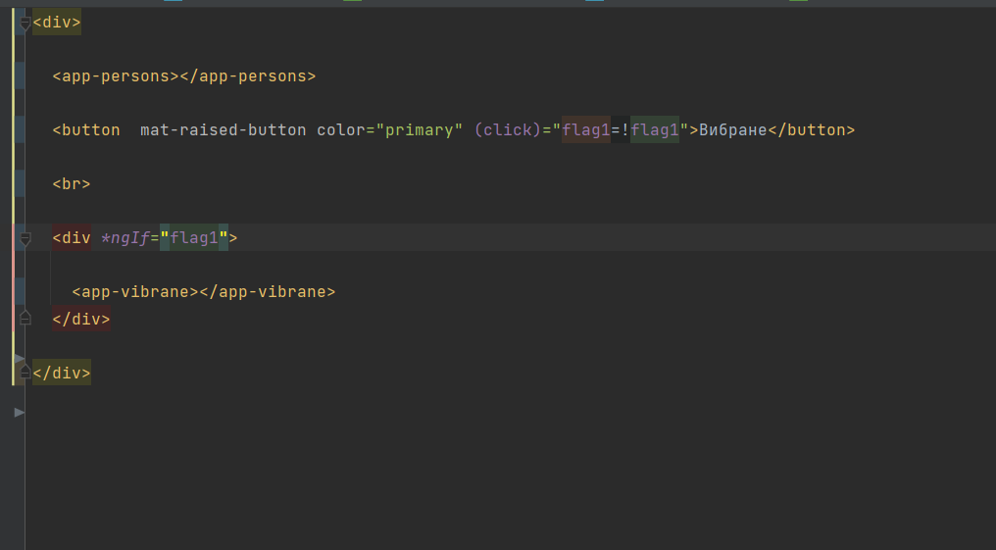
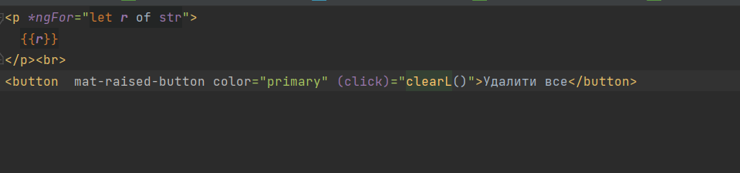
Приклад 2
Компонент виводу інформації в вибранном

Slide 7
Observer
Шаблон observer (спостерігач) – поведінковий шаблон проектування, в якому об'єкт званий суб'єктом, зберігає список своїх залежностей, які називаються спостерігачами і повідомляє їх за будь-яких змін стану, зазвичай викликом одного з їх методів. В основному використовується для реалізації розподілених систем обробки подій. Однїєю з головних реалізацій цього патерна є бібліотека rxjs.

Slide 8
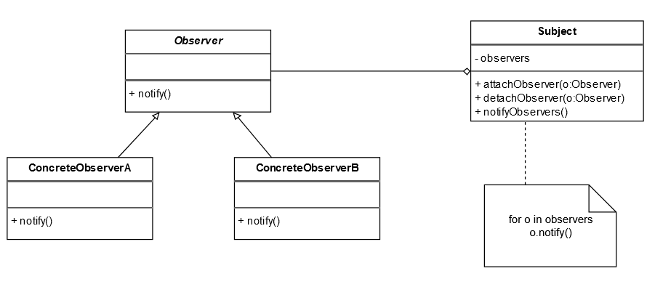
Приклад ситуації на UML діаграмі

Slide 9
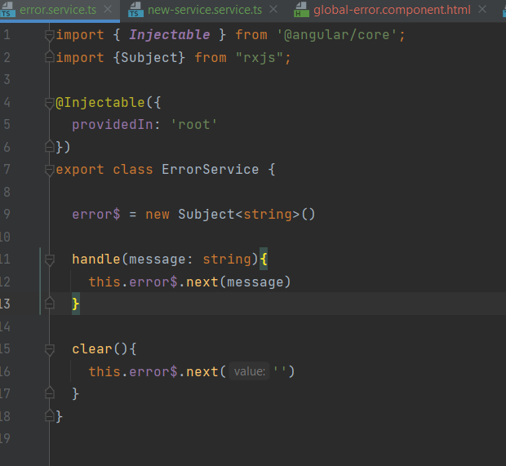
Приклад
Сервіс, який обробляє помилки для запиту

Slide 10
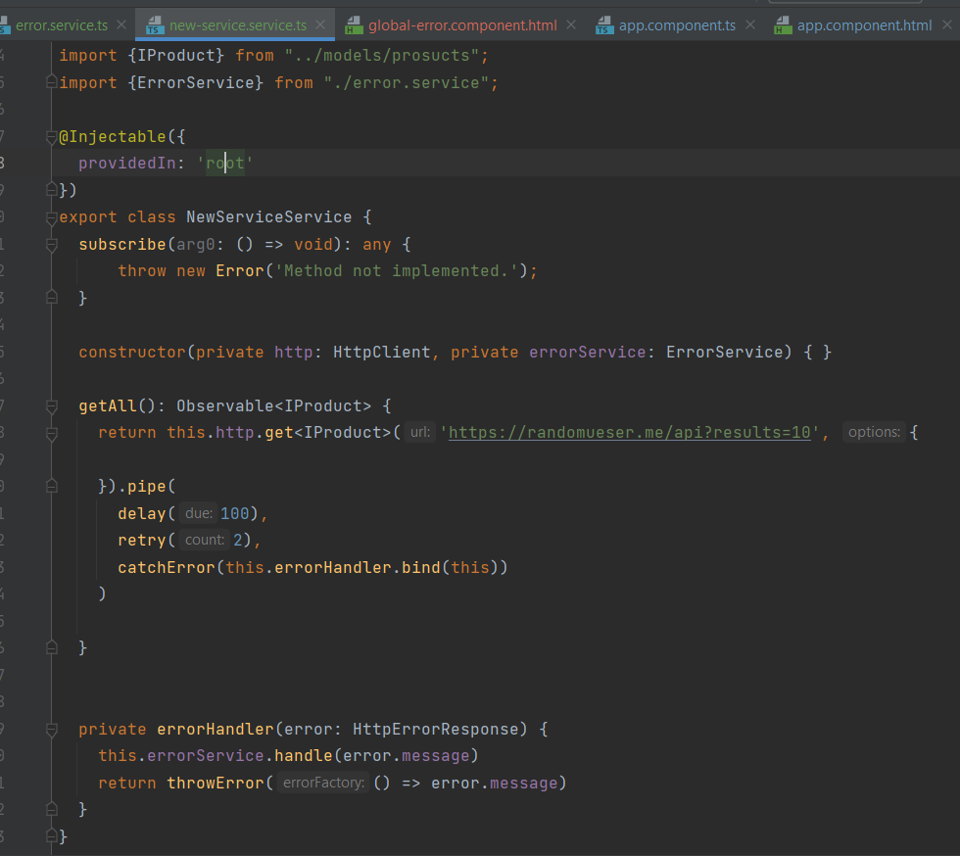
Встроєння сервіса обробки помилок в сервіс запита

Slide 11
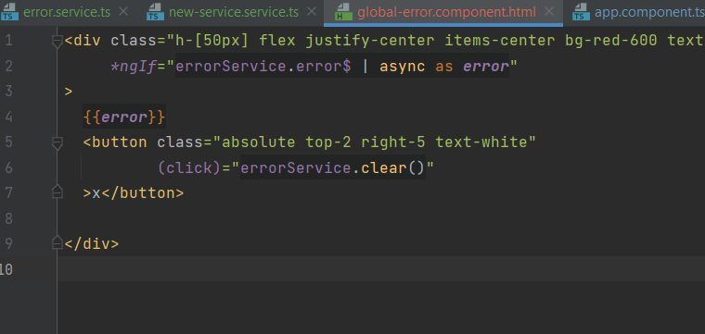
Компонент вікна помилки

Slide 12
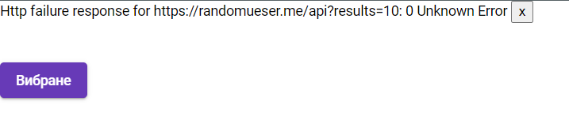
Результат, при некоректному запиті

Slide 13
Template View
Перетворює дані HTML шляхом вбудовування маркерів в HTML сторінку.

Slide 14
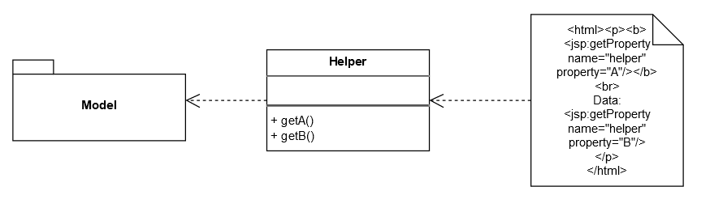
Приклад ситуації на UML діаграмі

Slide 15
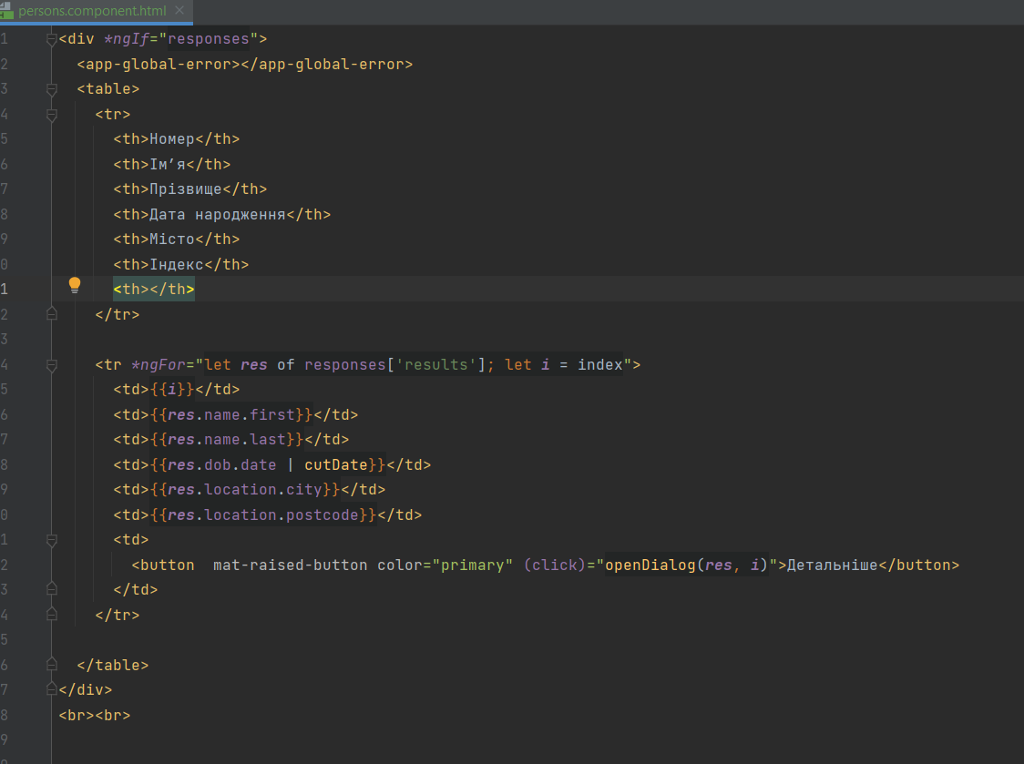
Приклад 1

Slide 16
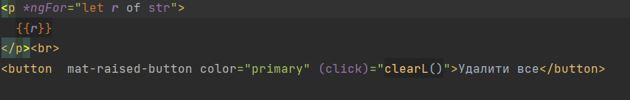
Приклад 2

